Slide 1

Chào mừng các quý thầy cô đến với bài học !

Slide 2

Thứ năm ngày 17 tháng 9 năm 2020
Môn : Tiếng Việt
Bài cũ
C
ca
c¸

Slide 3
Thứ năm ngày 17 tháng 9 năm 2020
Tiếng Việt
Bài 4: E e Ê ê
1. Khởi động

Slide 4
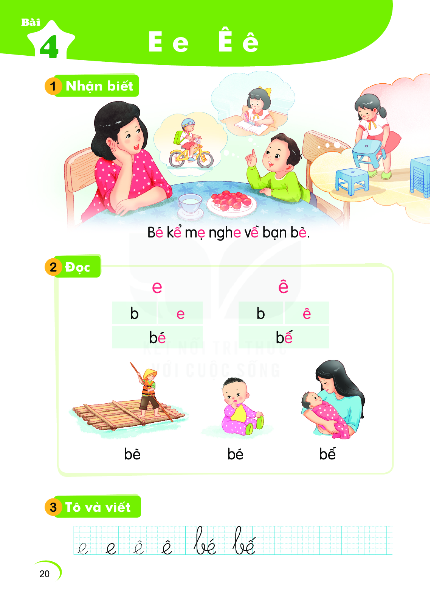
Thứ năm ngày 17 tháng 9 năm 2020
Tiếng Việt

Slide 6
e
ê
So sánh

Slide 7
e
ê
b
e
b
ê
bé
bế

Slide 13
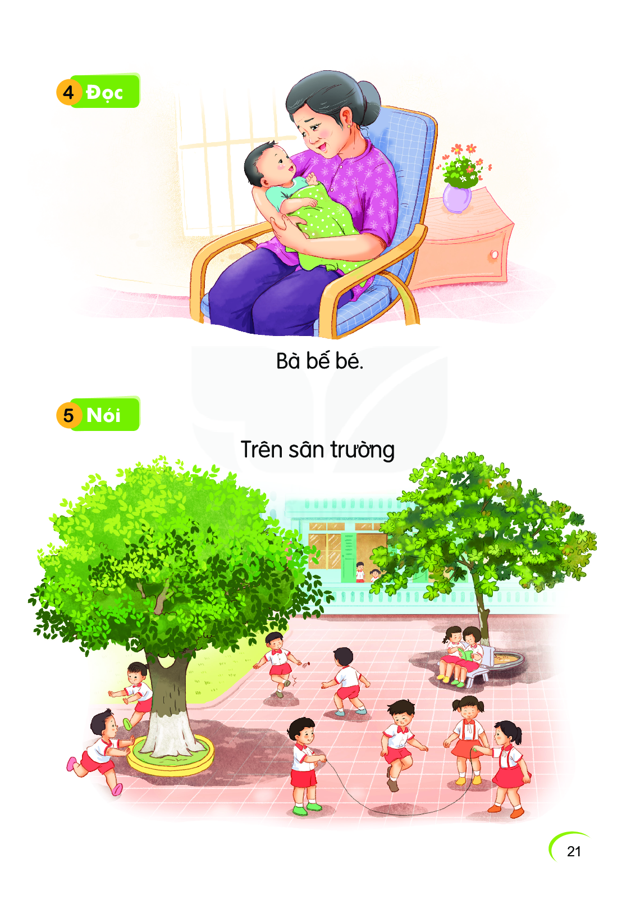

Slide 15
8. Củng cố:
Tìm tiếng, từ ngữ chứa âm e, ê
Đặt câu với từ ngữ vừa tìm được

Slide 18
Giờ học kết thúc!
Kính chúc các thầy cô mạnh khỏe, hạnh phúc!

